Slide 1
Мастер-класс по ИЗО в подготовительной группе. Тема: «Лунная зимняя ночь».
Выполнила:
воспитатель
МКОУ Хреновская СОШ № 2 им. Левакова
структурное подразделение
Горшенева Л.А.
Бобровский район, Воронежская область

Slide 2
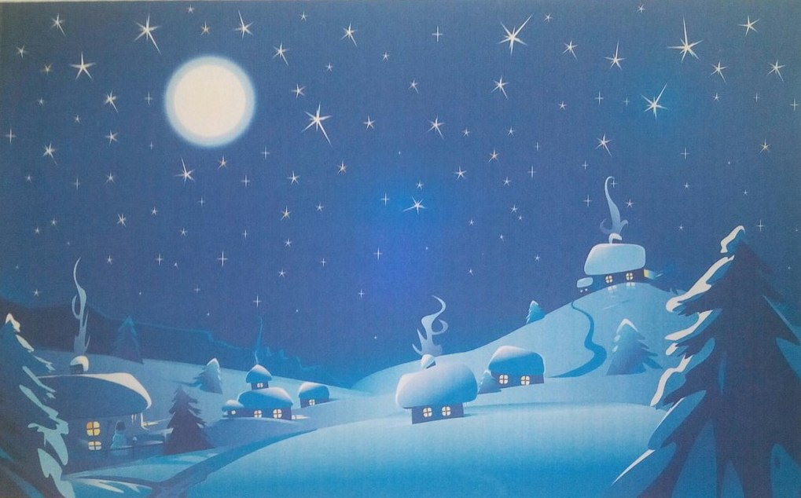
Цель:
Развитие интереса и умения в изображении лунной зимней ночи.

Slide 3
Задачи:
Учить основным приемам в рисовании всем ворсом, концом кисти.
Учить делать набросок простым карандашом.
Учить использовать цвет и его тона для передачи времени суток.
Развивать у детей чувство композиции.
Развивать фантазию, творческие способности детей.
Воспитывать интерес к зимнему пейзажу.

Slide 4
Демонстрационный и раздаточный материал:
Иллюстрации на соответствующую тему;
Запись «Лунной сонаты» Бетховена;
Простой карандаш;
Кисти;
Акварель;
Непроливайки с водой;
Альбомы или белые листы бумаги.

Slide 5
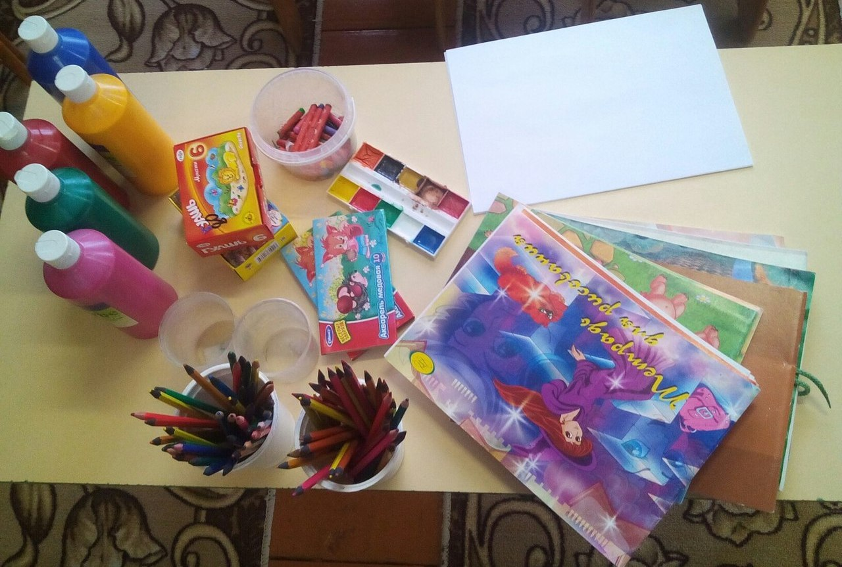
Демонстрационный и раздаточный материал:

Slide 6
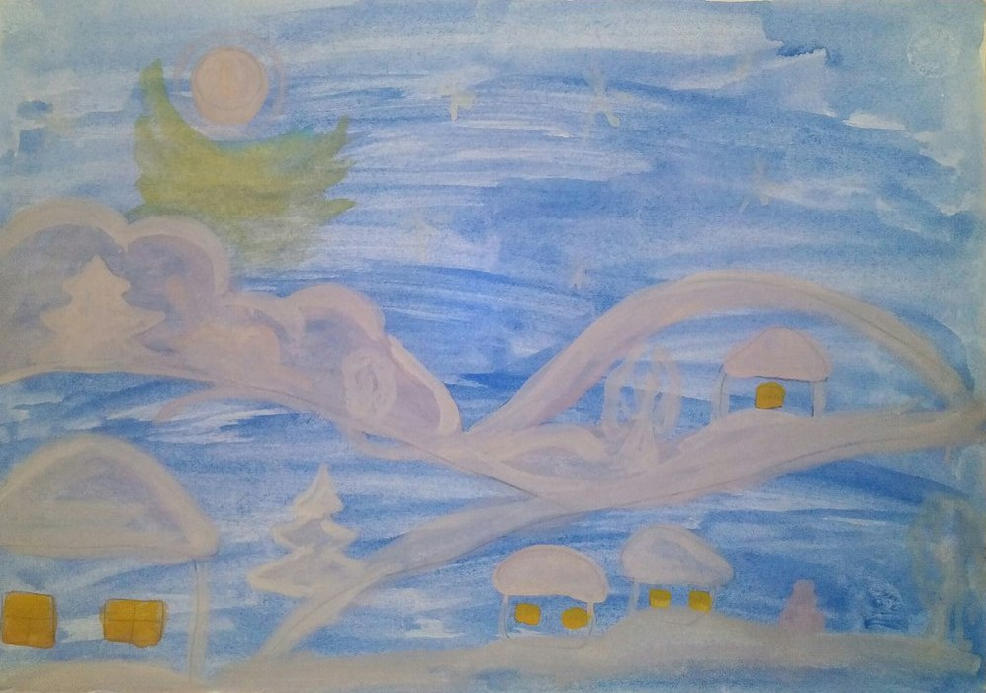
Мастер - класс

Slide 7
Шаг 1. Готовим альбом или белый лист бумаги.

Slide 8
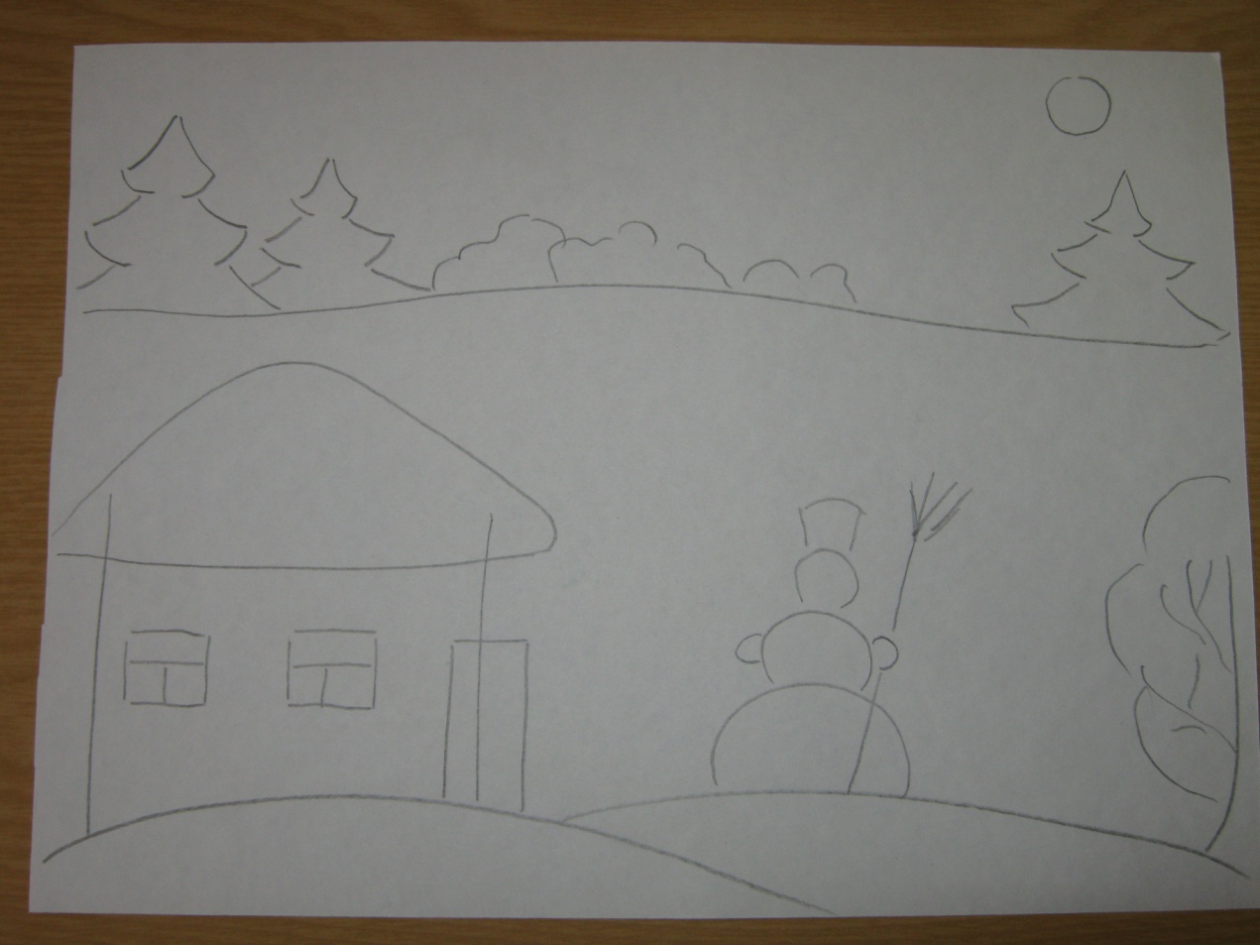
Шаг 2. Простым карандашом наносим рисунок.

Slide 9
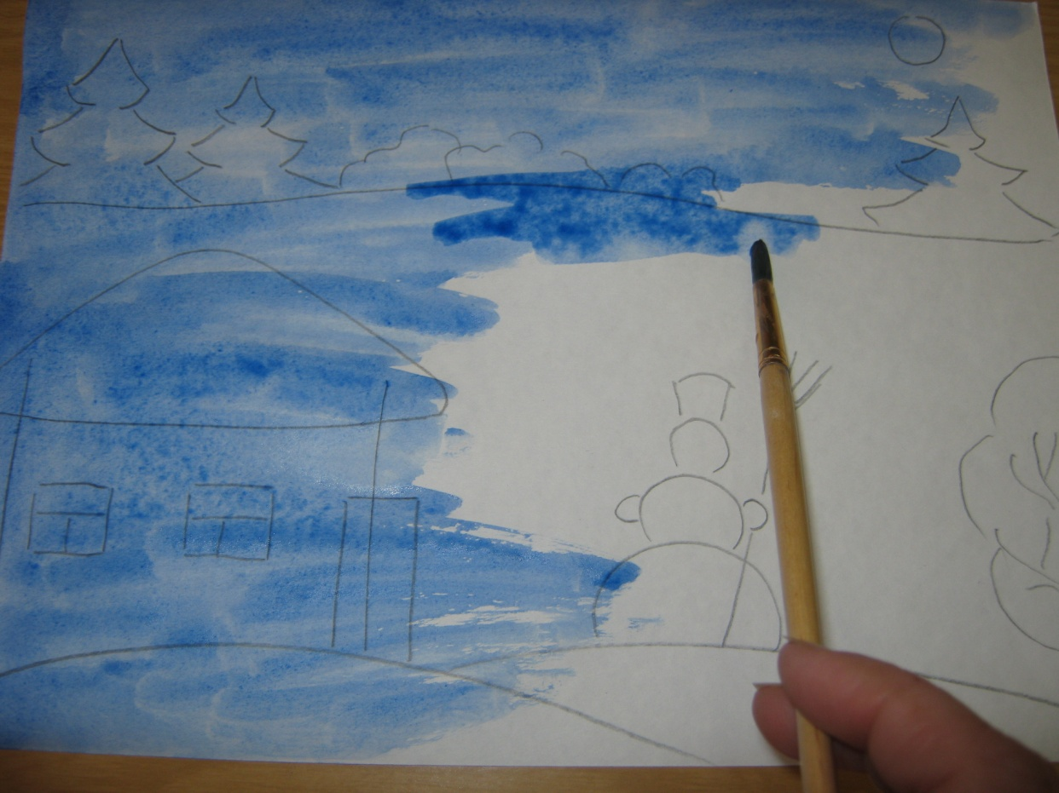
Шаг 3. Закрашиваем весь лист голубой или синей краской.

Slide 10
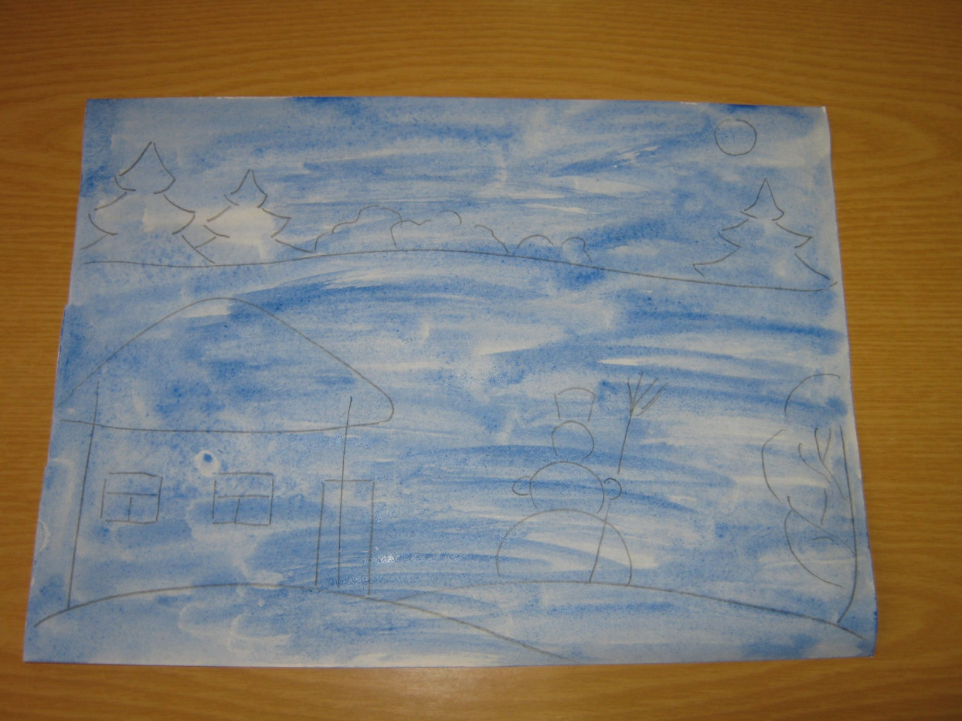
Шаг 3. Закрашиваем весь лист голубой или синей краской.

Slide 11
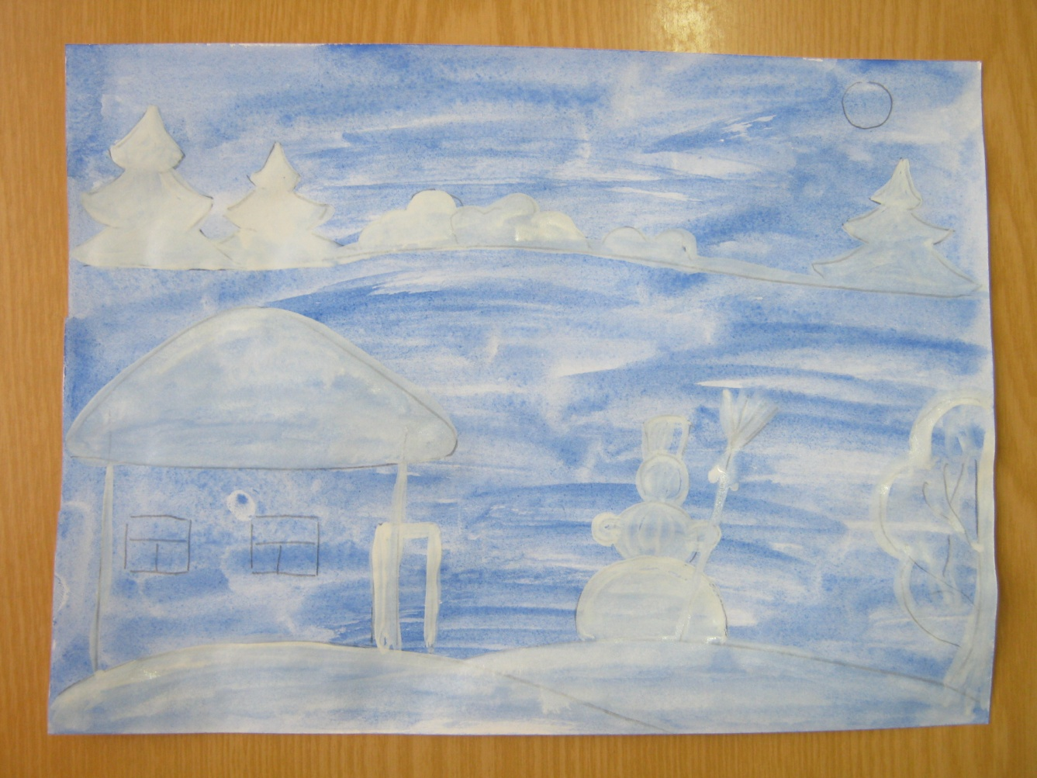
Шаг 4. Закрашиваем белым цветом природу и объекты.

Slide 12
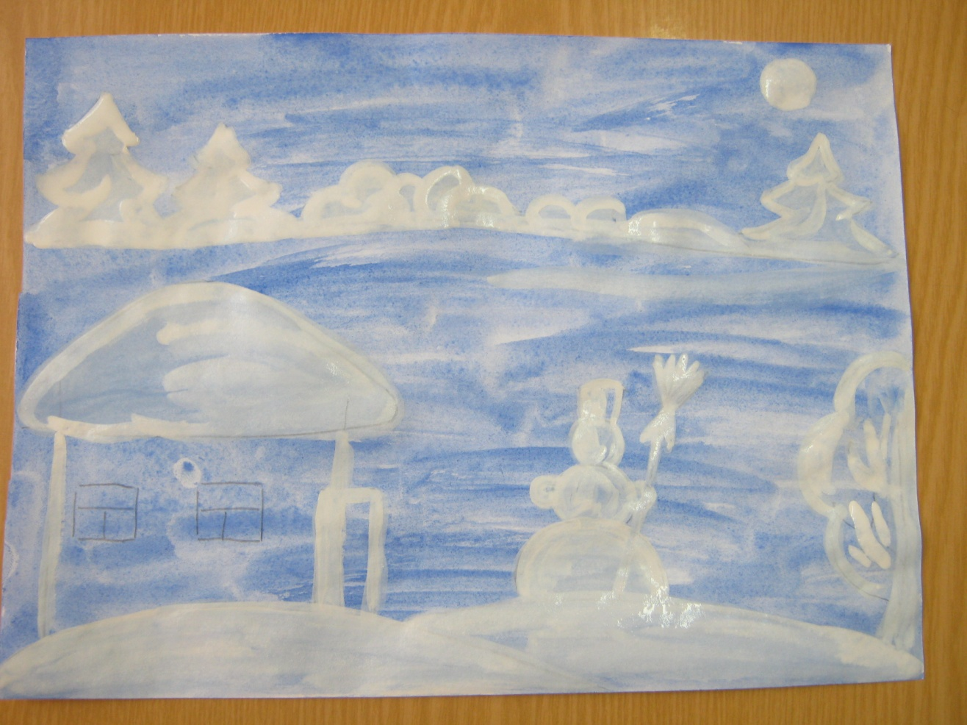
Шаг 5. Закрашиваем белым цветом природу и объекты вторым слоем.

Slide 13
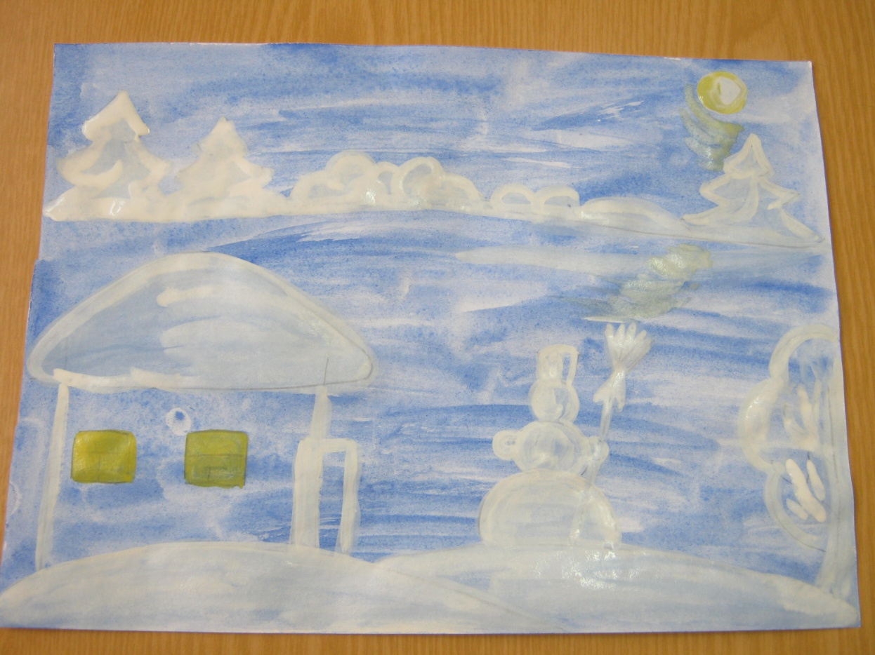
Шаг 6. Желтым цветом закрашиваем окна, луну и падающий от луны свет.

Slide 14
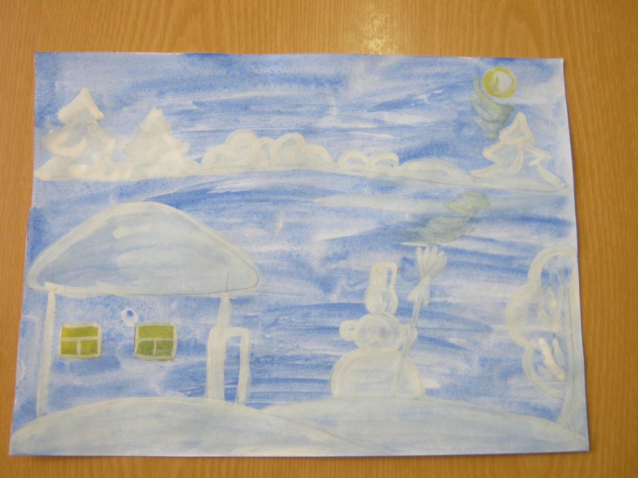
Шаг 7. Картина готова.

Slide 15
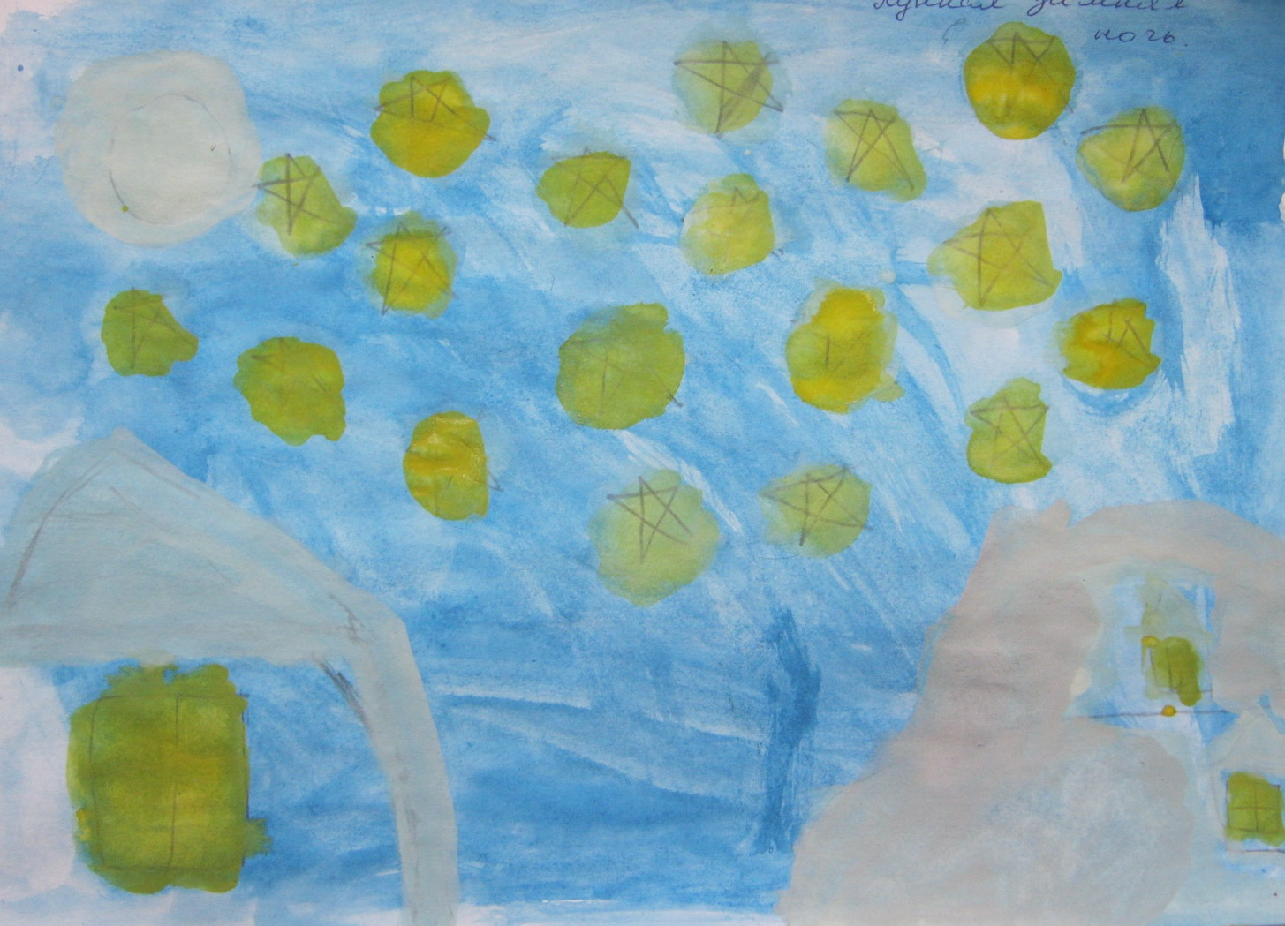
Работы детей.

Slide 16
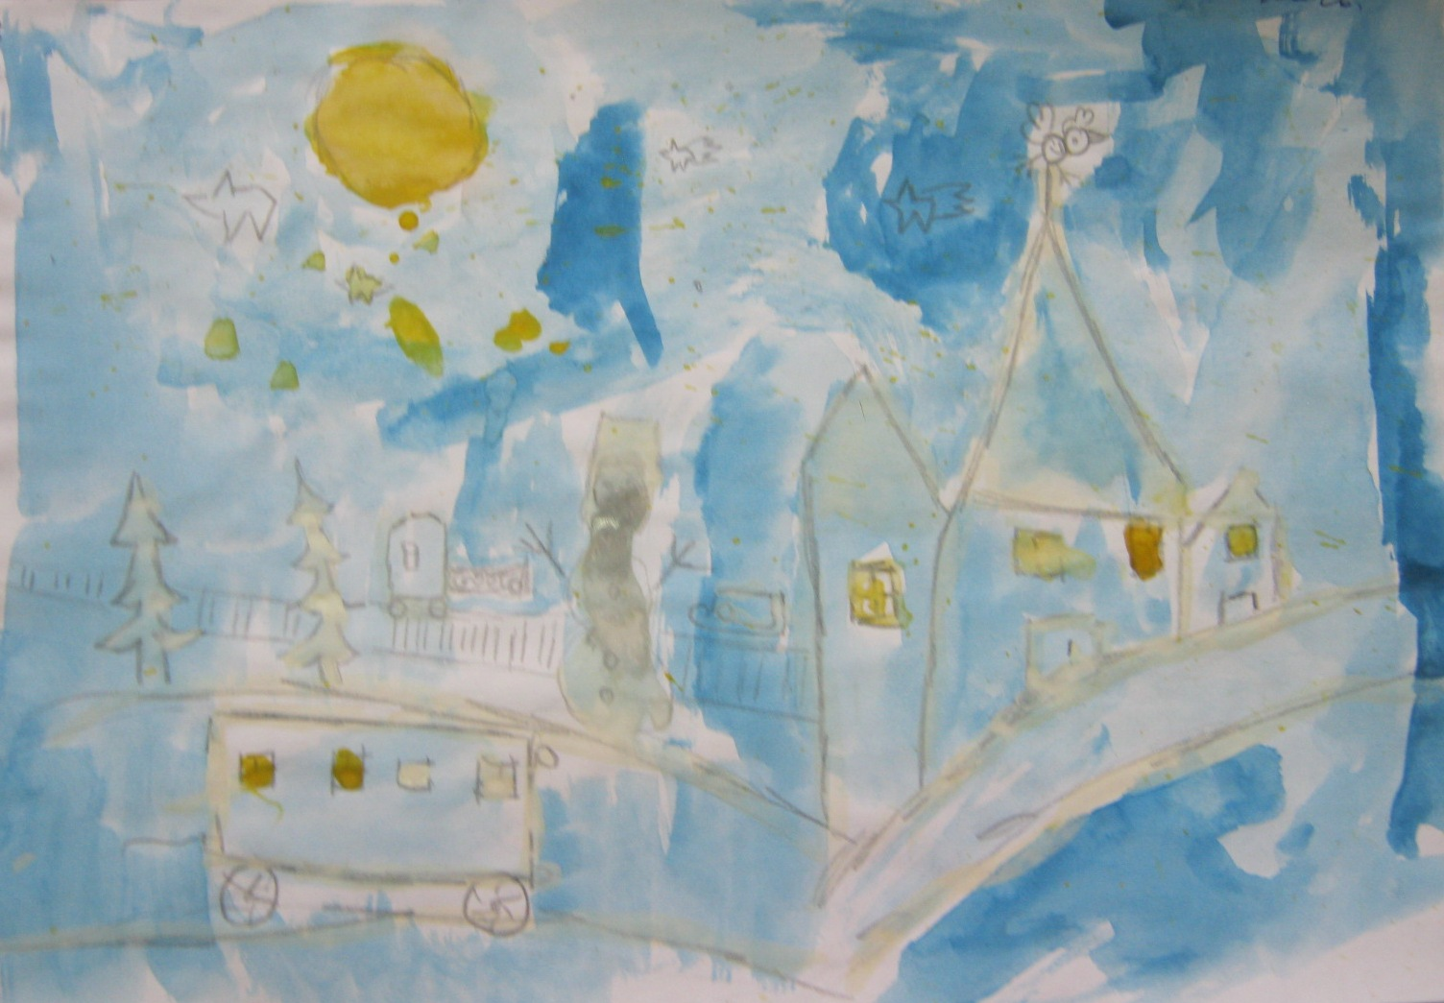
Работы детей.

Slide 17
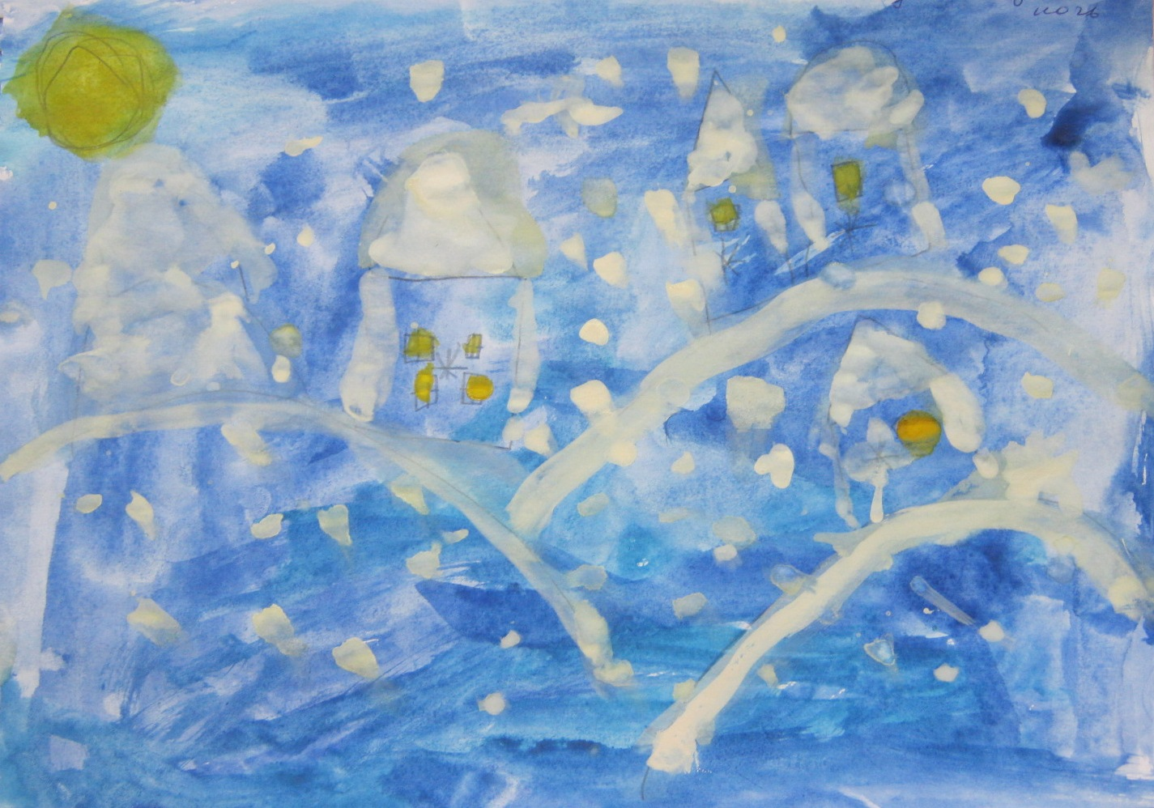
Работы детей.

Slide 18
Желаю удачи и творческих успехов!

